Slide 1
SOLUNUM

Slide 2
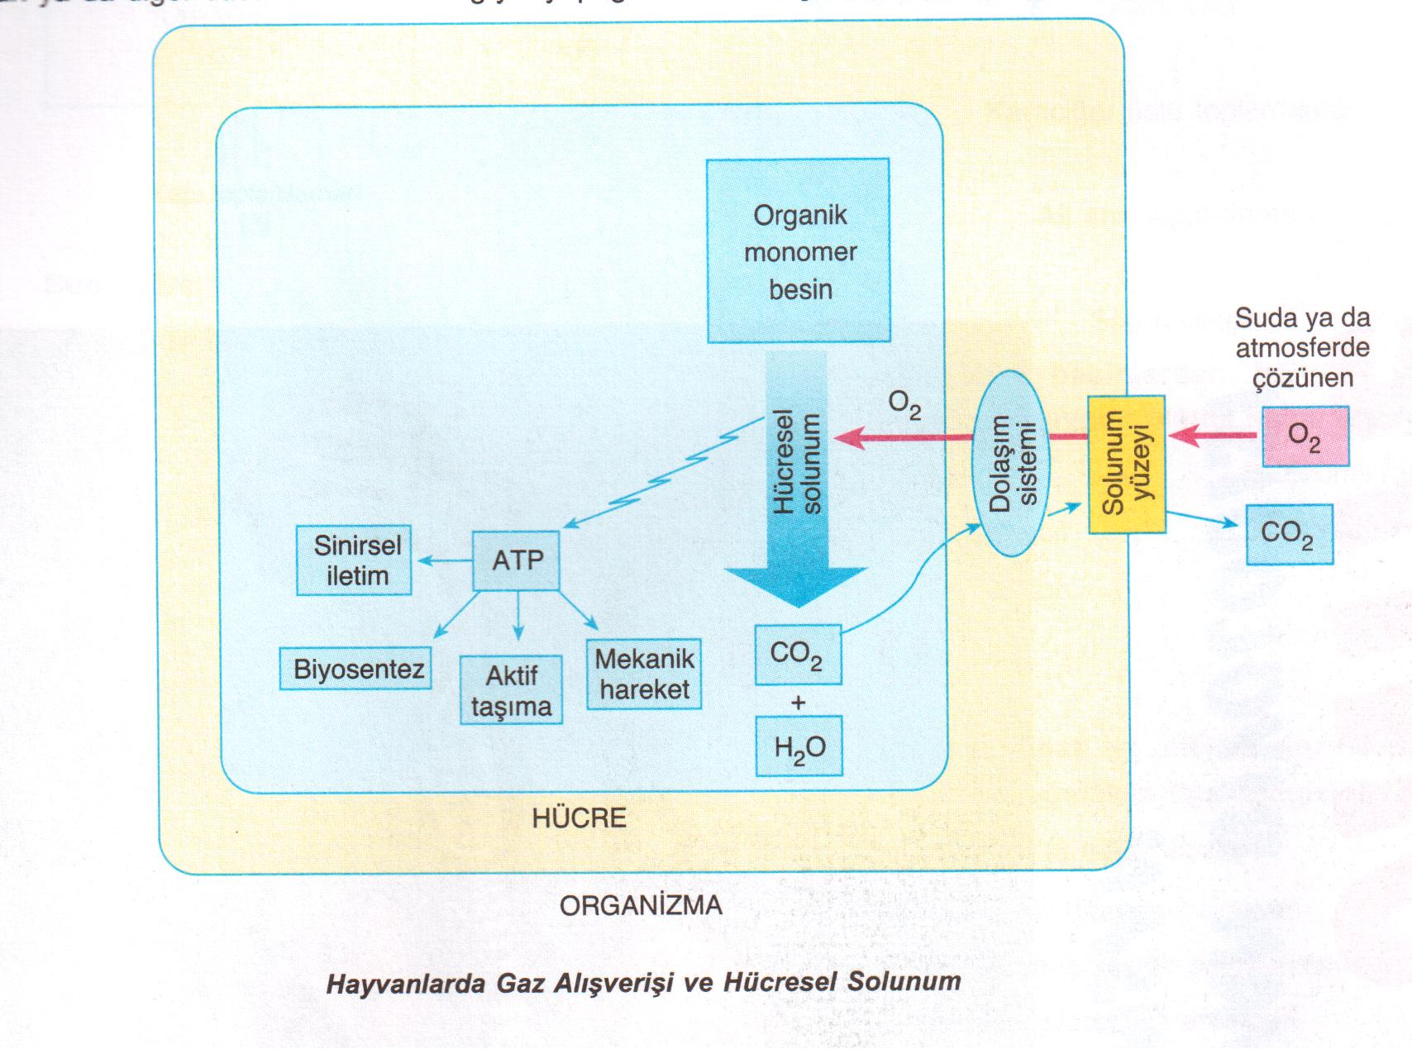
Soluk alıp verme fiziksel bir olaydır.
Hücresel solunum ise biyokimyasal olaydır.
Solunum organlarından yapılan gaz alış-veriş olayına SOLUNUM denir.
Organik monomerlerin parçalanarak ATP üretilmesine HÜCRESEL SOLUNUM denir.

Slide 3
SORU
Canlı hücrelerde gerçekleşen;
I.Glikoz yıkımı
II.Protein yıkımı
III.Aminoasit yıkımı
IV.Yağ asidi yıkımı
V.Glikojen yıkımı
Olaylarından hangileri hücresel solunumu ifade eder?

Slide 4
Hücresel Solunum
Solunum
Aerobik
Glikoliz
Krebs
Anaerobik
Glikoliz
Ets

Slide 5
GLİKOLİZ ÖZET
Hücre sitoplazmasında gerçekleşir
Oksijen tüketilmez
2ATP kullanılır
Glikozun 2 mol Piruvata veya Pirüvik asite dönüşmesi tepkimesidir
Tüm canlılarda gerçekleşir.

Slide 6
Glikoliz Özet
2 NADH ve 4 ATP (SDF) üretilir
Tüm canlılar tarafından gerçekleştirildiği için tepkimeler dizisinde yer alan enzimler de tüm canlılarda ortaktır.
Glikolizden sonraki reaksiyonlar canlı türlerinde farklılık gösterir.Çünkü enzimler farklıdır.

Slide 7
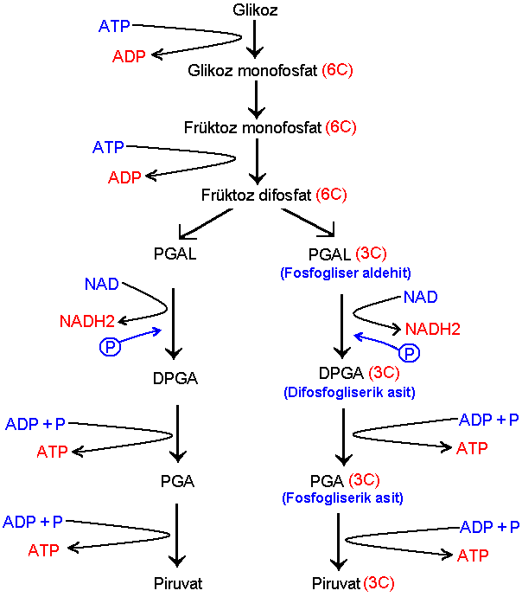

Slide 8
Glikoliz sırasında NAD koenzimine bağlanan hidrojenler oksijenli ve oksijensiz solunum olaylarında farklı amaçlar için kullanılır.
Oksijensiz solunumda son ürün oluşturmak için kullanılır
Oksijenli solunumda ise ETS ‘ye aktarılarak ATP üretmek için kullanılır.
NOT: Glikoliz reaksiyonlarında NAD molekülü indirgenir.NAD’ın yükseltgenmesi glikolizden sonraki aşamalarda olur.

Slide 9
SORU
Glikoliz reaksiyonlarıyla ilgili aşağıda verilen yargıları doğru ya da yanlış olarak değerlendiriniz:
1.Tüm canlı hücrelerin sitoplazmasında gerçekleşir.(D/Y)
2.Son ürünü hücre pH’sını artırır.(D/Y)
3.Bütün canlılarda aynı enzimlerle gerçekleştirilir.(D/Y)
4.SDF ile toplamda 2 ATP üretilir.(D/Y)

Slide 10
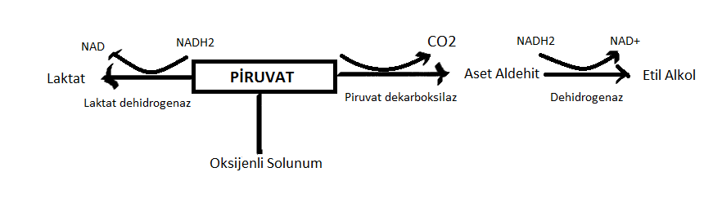
PİRUVAT KAVŞAK AĞZI GİBİDİR!
Farklı canlılarda farklı enzimler olduğu için piruvattan farklı ürünler oluşur.

Slide 11
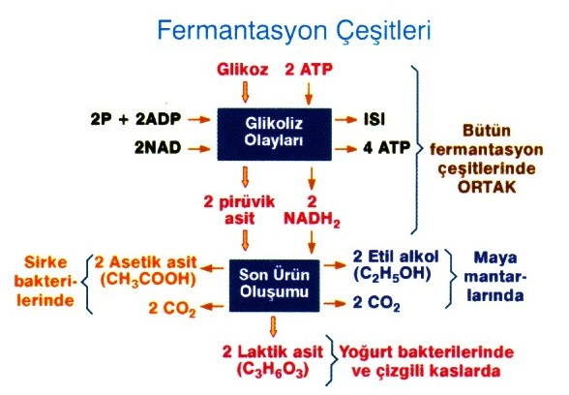
FERMANTASYON
Glikolizin son ürünü olan piruvattan farklı canlılarda etil alkol,laktik asit,bütanol,asetik asit,aseton gibi farklı ürünler oluşur

Slide 12
Fermantasyon
Laktik Asit Fermantasyonu
Etil Alkol Fermantasyonu
Sitoplazmada gerçekleşir
Çizgili kas hüc ve bazı bakterilerde olur
SDF ile ATP sentezlenir
Net 2 ATP kazanılır
CO2 çıkışı olmaz
NAD yükseltgenir
Hücre pH’sı düşer
Sitoplazmada gerçekleşir
Bazı bakteriler, maya mantarları ve bitki tohumlarında olur
SDF ile ATP üretilir
Net 2 ATP sentezlenir
CO2 çıkışı var
Aset aldehit oluşur.(son elektron alıcı)
Hücre pH’sı düşer
NAD yükseltgenir
Sirke,boza,alkol eldesi

Slide 13
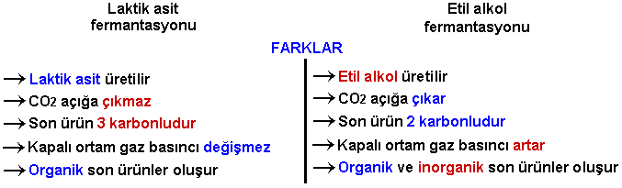
FARKLAR

Slide 14
FERMANTASYON
Fermantasyon tepkimelerinde enerjinin büyük bir kısmı son ürünlerin (etil alkol-laktik asit) kimyasal bağlarında gizli kalır.
Kaslarda biriken laktik asit yorgunluğa neden olur. Kaslara yeterli oksijen ulaştığında laktik asit piruvata dönüştürülür. Laktik asitin bir kısmı karaciğerde glikoza çevrilir.
Memeli hayvanların olgun alyuvar hücrelerinde mitokondri bulunmaz.Bu nedenle ihtiyaç duyulan ATP glikoliz ile elde edilir.

Slide 15
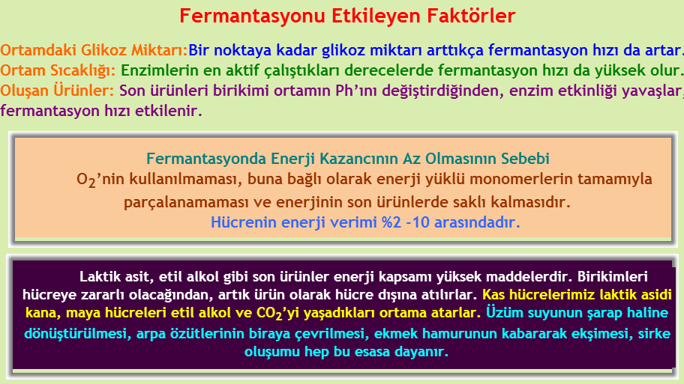
Fermantasyonu Etkileyen Faktörler

Slide 16
Oksijensiz Solunum
Bazı bakteriler oksijen olmaksızın ETS’yi kullanarak enerji elde ederler. Bunlar besin moleküllerinden kopardıkları elektronları oksijen dışında bir inorganik moleküle aktarırlar. Sülfat (SO4 –2), kükürt (So), Nitrat (NO3 –), CO2 +3 oksijensiz solunumda son elektron alıcısı olarak kullanılan inorganik moleküllerdir.
Bataklık gibi oksijensiz ortamda yaşayan bazı bakteriler besin moleküllerinden kopardıkları elektronları ETS üzerinden sülfat iyonuna aktarırlar.
Elektronların ETS’de taşınması sırasında açığa çıkan enerji ile ATP sentezlenir.
Sülfat iyonunun elektron alarak indirgenmesi sonucunda hidrojen sülfür (H2S) oluşur

Slide 17
OKSİJENLİ SOLUNUM
Hücredeki organik monomerlerin O2 varlığında CO2 ve H2O ya kadar parçalanıp ATP elde edilmesine O2’li solunum denir.
Ökaryotlarda oksijenli solunum sitoplazmada başlar, mitokondride tamamlanır.
Glikoliz evresi (sitoplazmada)
Krebs evresi (mitokondri matriksinde)
ETS (mitokondri kristasında)

Slide 18
 | PROKARYOT | ÖKARYOT
GLİKOLİZ | SİTOPLAZMA | SİTOPLAZMA
KREBS | MEZOZOM | MİTOKONDRİ MATRİKS
ETS | MEZOZOM | MİTOKONDRİ KRİSTA
UYARI: MEZOZOM BİR ORGANEL DEĞİLDİR!!!!

Slide 19
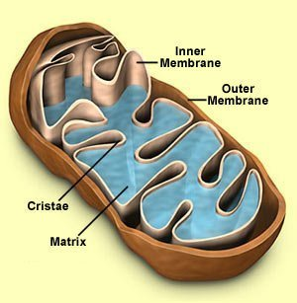
Oksijenli Solunum Basamakları Hücrede Nerede Gerçekleşir?
Hücrenin 2 bölümünde gerçekleşir
Glikoliz hücre sitoplazmasında
Krebs Döngüsü & ETS mitokondride gerçekleşir.

Slide 20
Mitokondri Yapısı
Matriks: DNA-RNA-Ribozom
Krista: Ets elemanları,ATP sentaz

Slide 21
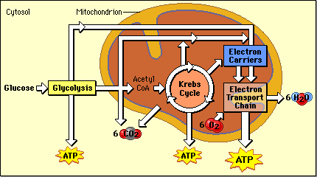
Hücresel Solunumun Gerçekleştiği Yerler
Kristada olur
Sitoplazmada olur
Matriksde olur

Slide 22
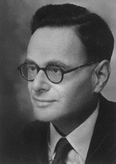
Krebs Döngüsü Hikayesi
1937’de Hans Krebs tarafından bulundu.
Bu keşfinden dolayı 1953’de Nobel ödülü aldı.

Slide 23
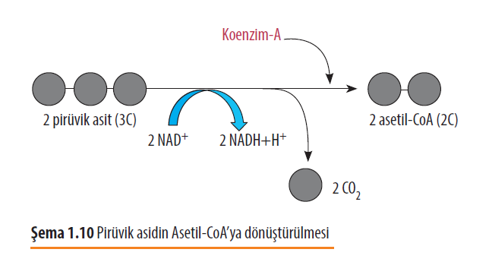
KREBS DÖNGÜSÜNE HAZIRLIK
Oksijen varlığında piruvat ve NADH2 molekülü mitokondriye geçerek Krebs döngüsü reaksiyonlarına girer.

Slide 24
Krebs Döngüsü
4C’lu bir molekül olan okzaloasetik asitin 2C’lu asetil CoA ile birleşip 6C’lu sitrik asitin oluşmasıyla başlar.
Asetil CoA krebs döngüsünü başlatan temel moleküldür.
1 mol glikoz başına 2 kez döner
2ATP üretilir.(SDF)
Mitokondri matriksinde gerçekleşir.
Ara ürünlerden ayrılan hidrojen ve elektronlar NAD ve FAD KOENZİMLERİ tarafından yakalanır.
UYARI: PİRUVATIN ASETİL COA’YA DÖNÜŞMESİ ORTAMDA O2 BULUNDUĞUNA KANITTIR!!!!

Slide 25
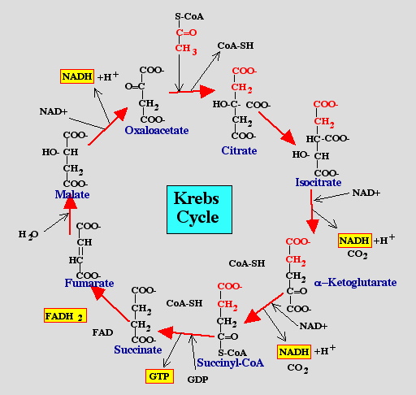
Pyruvate
CO2
NAD+
NADH
Acetyl CoA
Tüm bileşikler trikarboksilik asittir
Glikozdan gelen C lar kırmızı renkli gösterilmiştir.
Glikozdan gelen C’lar CO2 olarak dışarı çıkar.(dekarboksilasyon)
Ara ürünlerin oksidasyonu sonucu NADH2ler üretilir
SDF ile ATP üretilir.

Slide 26
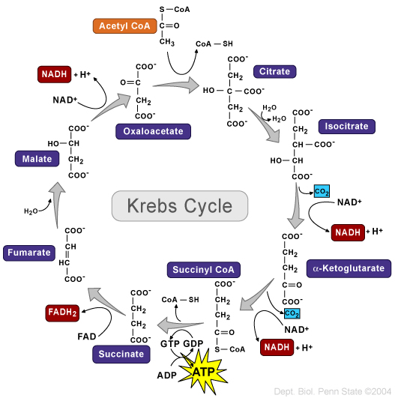
Krebs

Slide 27
Krebs Döngüsü
Krebs döngüsünün her bir dönüşünde 3NADH, 1FADH₂, and 2CO₂ üretilir.
Bu yüzden 1 glikoz molekülünden toplamda 6NADH, 2FADH₂, 4CO₂, and 2ATP elde edilir.
NOT: Glikoliz ve krebs döngüsü tepkimelerinde SDF ile ATP üretimi ve NADH oluşumu ortaktık.

Slide 28
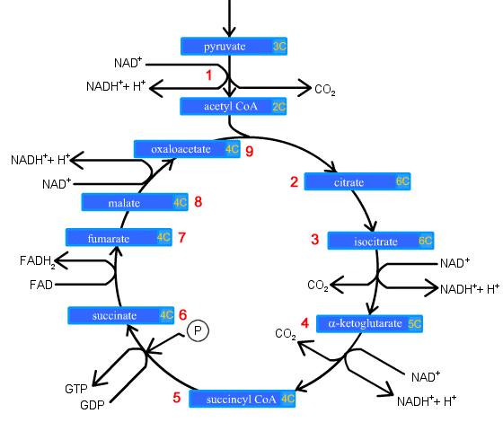

Slide 29
Solunum reaksiyonları sırasında oluşan NADH+H ve sadece Krebs döngüsünde oluşan FADH2 molekülü yakaladıkları H atomlarının yüksek enerjili elektronlarını Ets ye aktararak ATP üretilmesini sağlar.
NOT: Solunum reaksiyonları sırasında ;
1Asetil CoA oluşumu
2.Sitrik asit oluşumu
3.Okzaloasetik asitin görev alması
4.FAD indirgenmesi
Olayları solunum çeşidinin oksijenli olduğuna kanıttır.

Slide 30
ETS (Oksidatif Fosforilasyon)
Ets’yi oluşturan moleküller mitokondri iç zarında (krista) bulunur.
Bunlar:NADH-Q redüktaz,Ubikinon, sitokrom redüktaz,sitokrom oksidaz ve sitokrom c dir.
Ubikinon bir koenzimdir.Diğer ets elemanları protein yapılıdır.

Slide 31
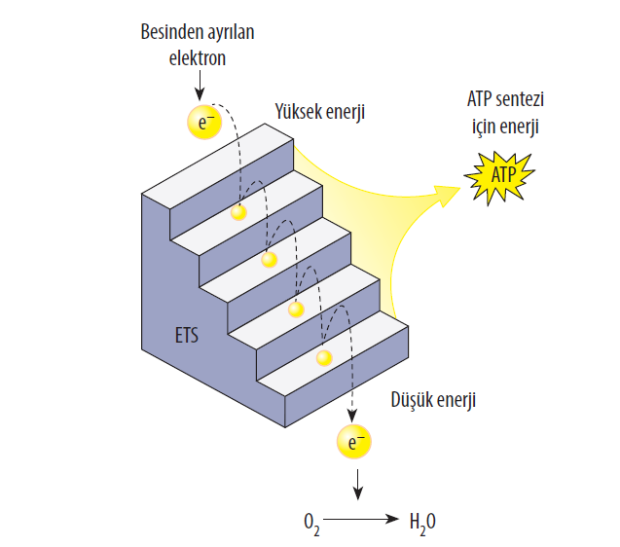
ETS’nin Çalışma Mekanizması
Oksijenin doğrudan kullanıldığı tek yer ETS’dir.
Oksijen elektron çekme gücü çok yüksek olan son elektron alıcıdır.

Slide 32
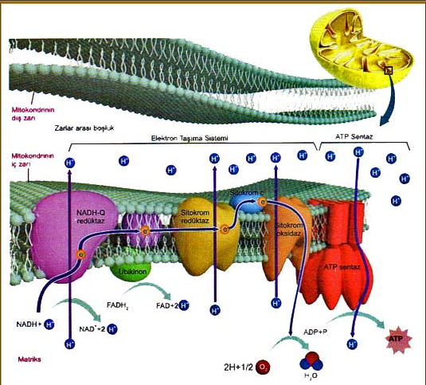
ETS

Slide 33
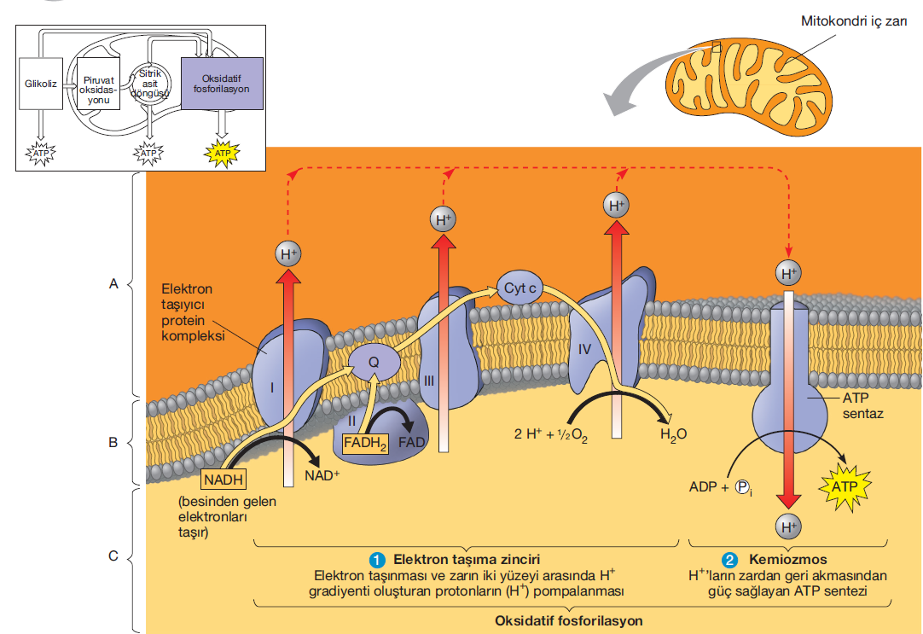

Slide 34
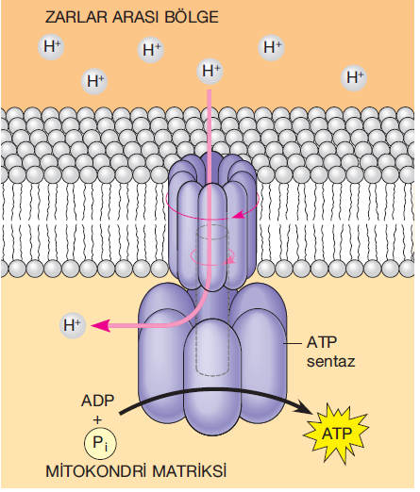

Slide 35
ATP Hesaplanması
Reaksiyonlar | SDF | ETS |  | NET
 | ATP | FADH2 | NADH2 | Kazanç
Glikoliz | 2 | - | 2*3 | 8 ATP
Piruvat Asetil CoA | - | - | 2*3 | 6 ATP
Krebs Çemberi | 2 | 2*2 | 6*3 | 24 ATP
Toplam | 4 ATP | 4 ATP | 30 ATP | 38 ATP

Slide 36
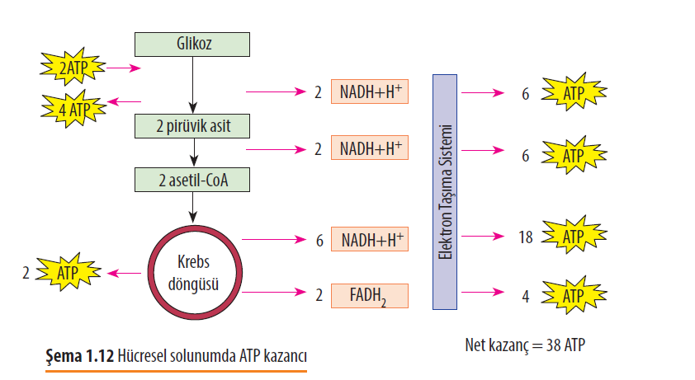
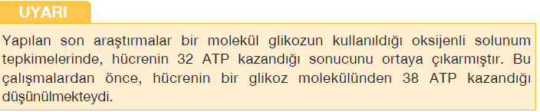

Slide 37
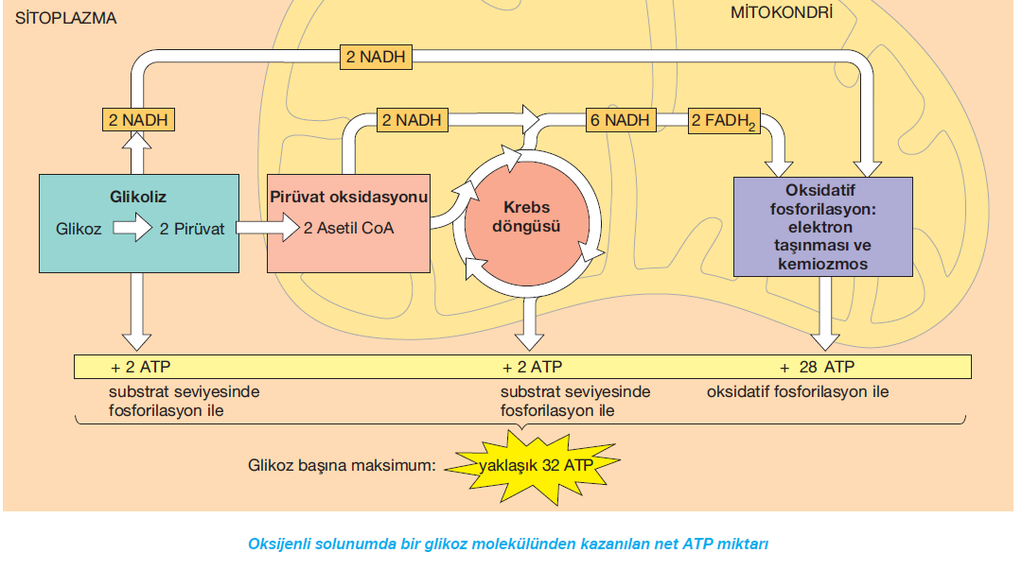

Slide 38
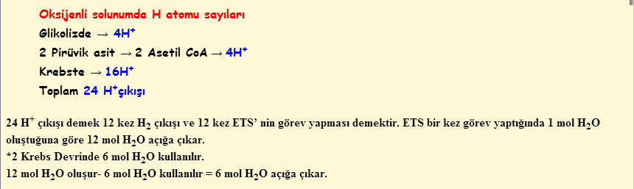
Üretilen Su

Slide 39
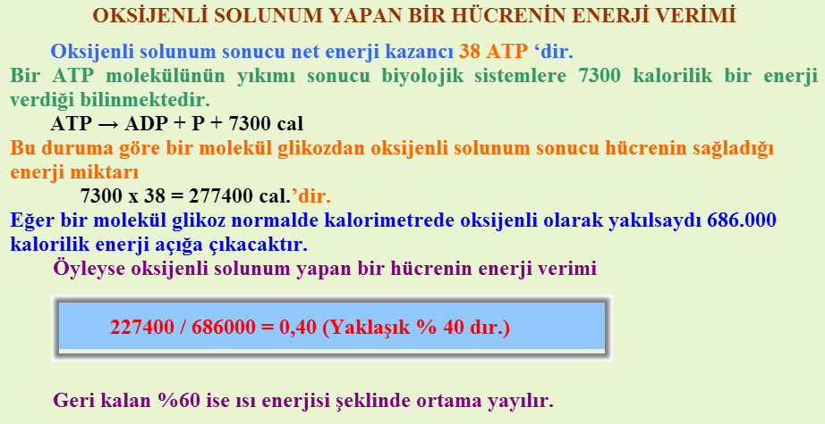

Slide 40
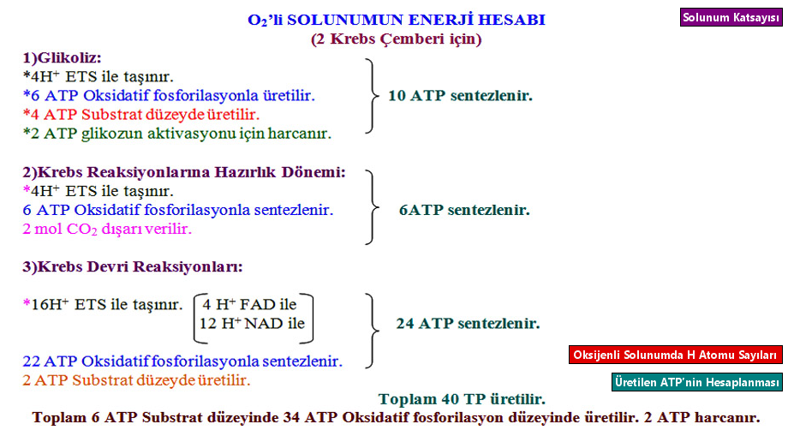

Slide 41
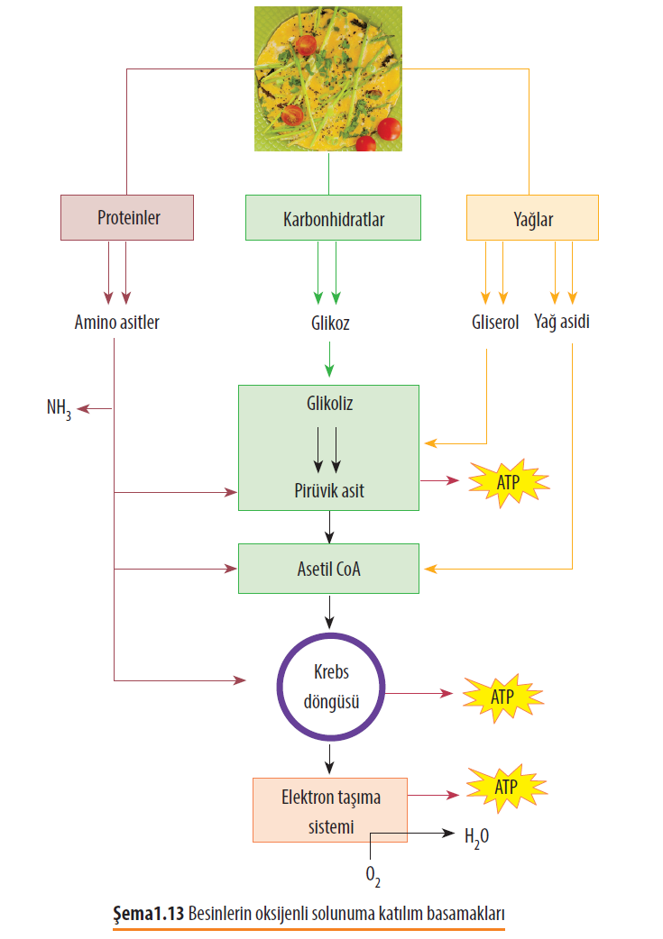
TABLODAN ŞU SONUÇLAR ELDE EDİLEBİLİR:
1.Her enerji verici monomer glikoliz evresini gerçekleştirmek zorunda değildir.
2.Besin monomerlerinin hangi solunum basamağından tepkimeye katılacağı yapılarındaki C sayısına bağlıdır.
3.Farklı besin monomerleri solunum tepkimelerine aynı basamaktan katılabilir.
4.Aminoasitler ve yağ asitleri fermantasyon tepkimelerinin substratı olamaz.
5.Protein ve yağ monomerlerinin solunum ile parçalanmaları sırasında ATP tüketimi gerçekleşmez.

Slide 42
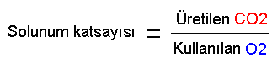
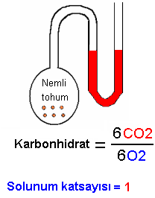
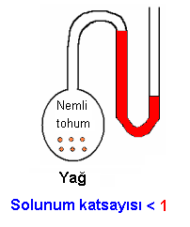
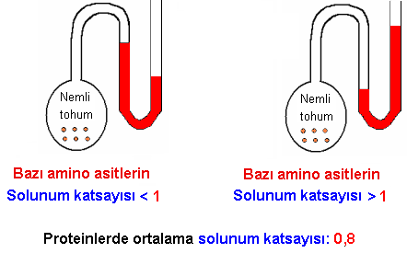
SOLUNUM KATSAYISI
Oksijenli solunum tepkimelerinde üretilen CO2 miktarının tüketilen O2 miktarı oranına denir.

Slide 43
Solunum-Fermantasyon
OLAY | FERMANTASYON | SOLUNUM
Yer | Sitoplazma | Sitoplazma Mitokondri
Canlı | Enerji ihtiyacı az olan | Fazla olan
Ortam | Oksijensiz | Oksijenli
Ürün | C02,Etil alkol,laktik asit | CO2 ve su
Net Kazanç | 2 ATP | 38 ATP

Slide 44
Fermantasyon-Solunum
ORTAK ÖZELLİKLERİ
1.ATP üretimi
2.NAD görev alır
3.Glikoliz tepkimeleri
4.Ham madde organik bir molekül
5.CO2 oluşumu (alkol ferm)

Slide 45
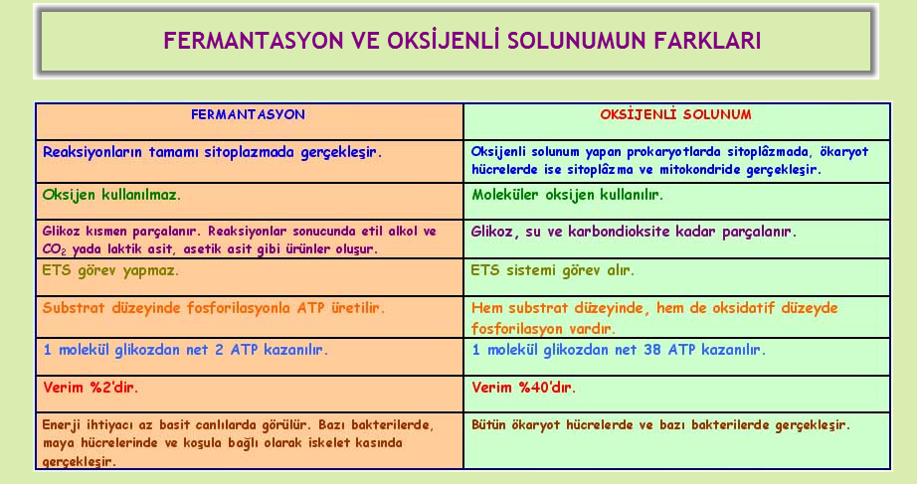

Slide 46
FOTOSENTEZ VE O2’Lİ SOLUNUM
FOTOSENTEZ | O2’Lİ SOLUNUM
Endotermik bir reaksiyon | Ekzotermik bir reaksiyon
Ökaryotların kloroplastlarında olur | Ökaryotların mitokondrisinde olur
Ağırlık artışına neden olur | Ağırlık azalışına neden olur
Işık enerjisini kimyasal bağ enerjisine çevrilir | Kimyasal bağ enerjisi ATP enerjisine çevrilir
Su kullanılır | Su açığa çıkar
Kesintili (ışık gerekli=gündüz) | Işık gerekli değil (kesintisiz)
Besin ve O2 üretilir | Besin ve O2 tüketilir
ETS görev yapar | ETS görev yapar
Enzimler görev alır | Enzimler görev alır.

Slide 47
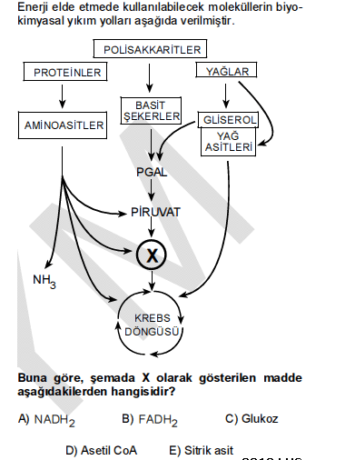
2010 LYS

Slide 48
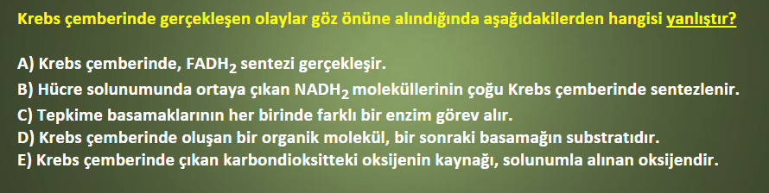
2011 LYS

Slide 49
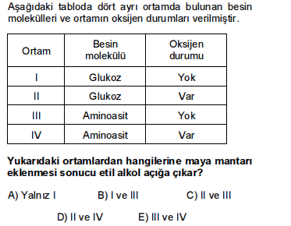
2010 YGS

Slide 50
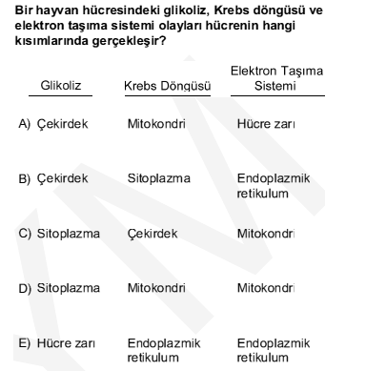
2012 LYS

Slide 51
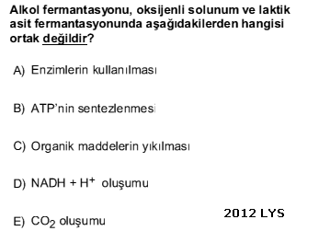

Slide 52
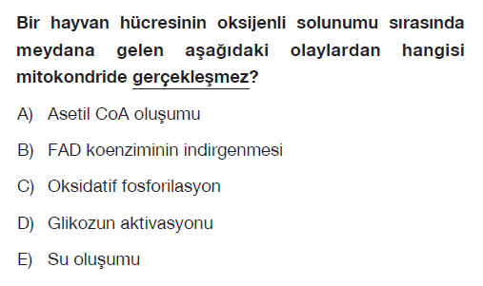

Slide 53
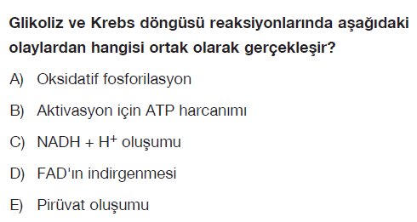

Slide 54
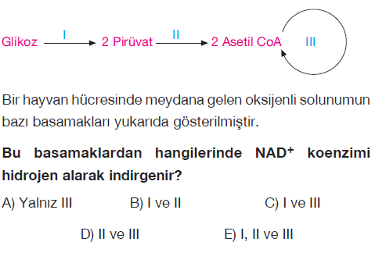

Slide 55
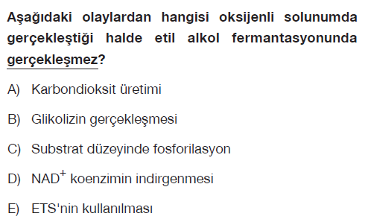

Slide 56
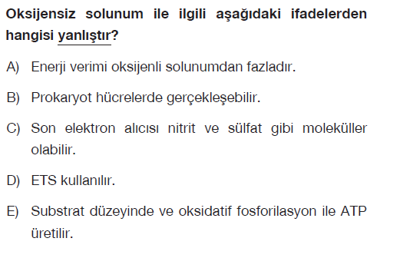

Slide 57
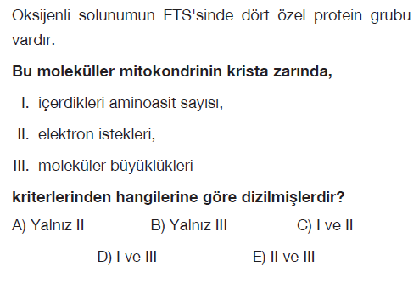

Slide 58
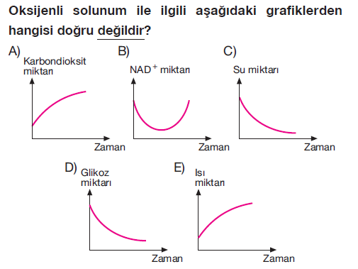

Slide 59
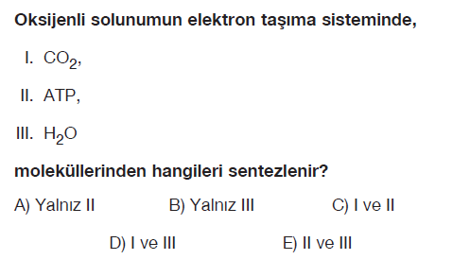

Slide 60
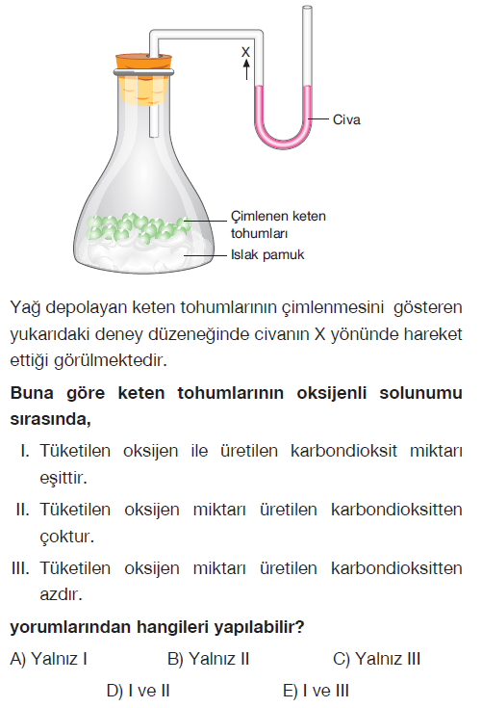

Slide 61
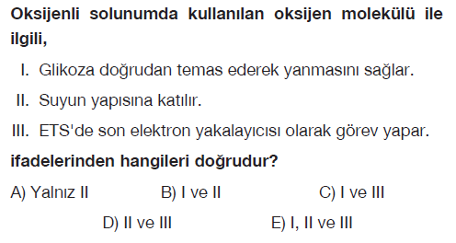

Slide 62
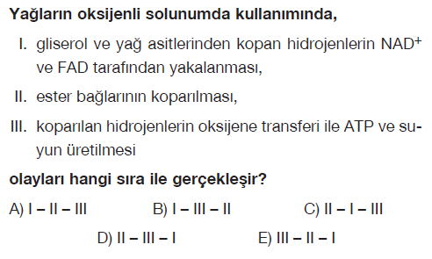

Slide 63
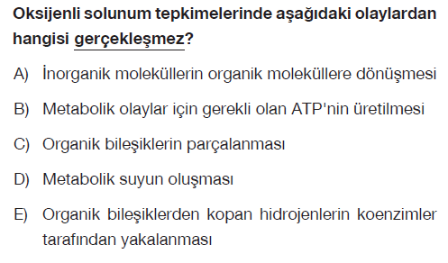

Slide 64
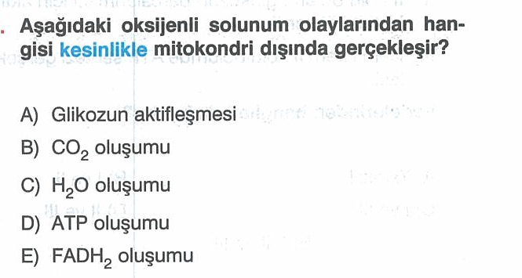

Slide 65
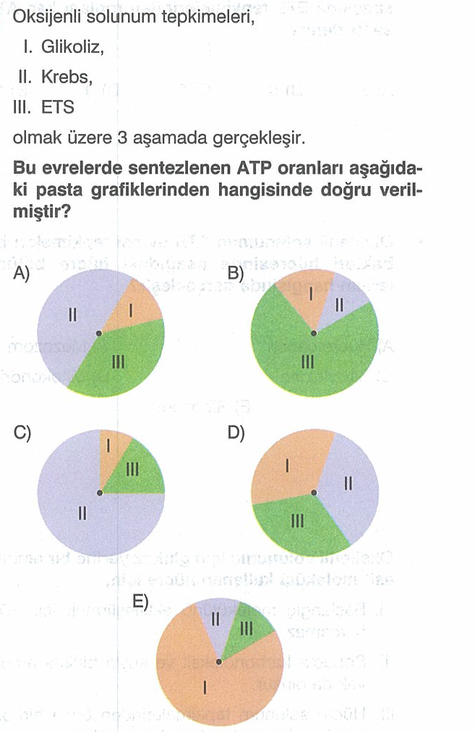

Slide 66
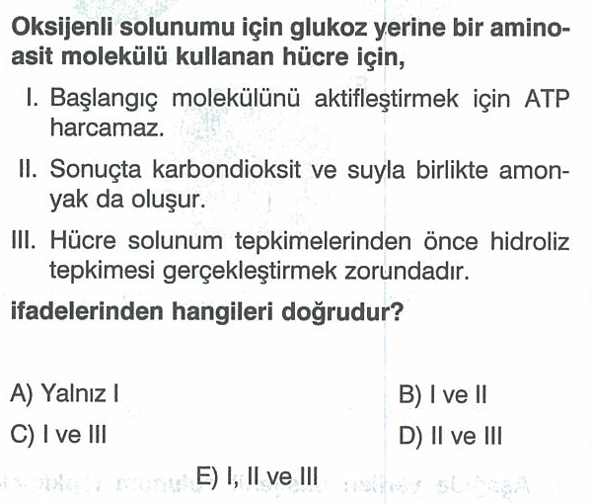

Slide 67
